Slide 1
Как развить критическое мышление преподавателя и студента с помощью логики?
демонстрационное занятие

Slide 2
Развито ли критическое мышление у россиянина?
Умеют ли люди пользоваться своим мышлением?
Распространённым является мнение, что критическое мышление и дедуктивные рассуждения доступны человеку от рождения

Slide 3
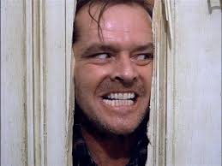
Почему критическое мышление так важно?
Человек – это его решения (Ж.-П.Сартр)
Человек принимает решения, руководствуясь либо рациональными, либо иррациональными мотивами

Slide 4
Иррациональное принятие решений
Иррациональное принятие решений основывается на нашей эмоциональной оценке событий и действий других людей, либо на привычный паттернах поведения, заложенных в нас обществом: традициях, привычках, “wishful thinking” и т.п.

Slide 5
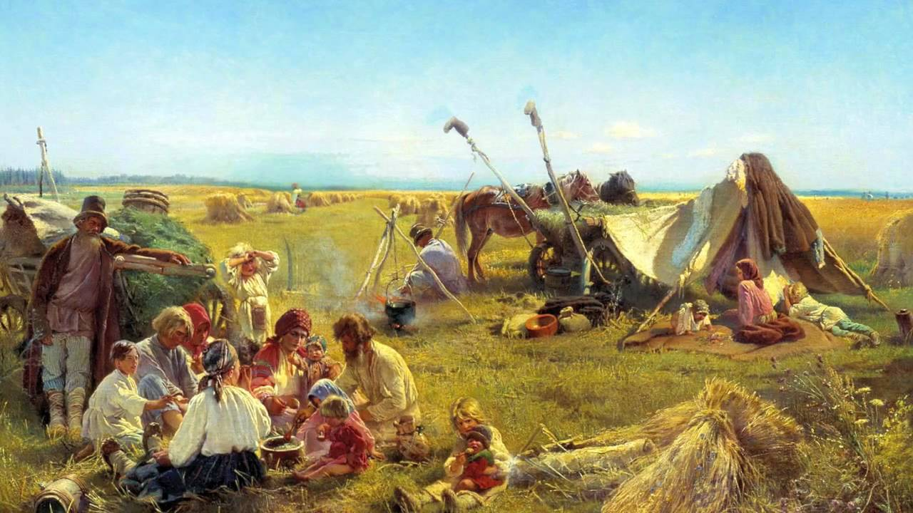
Реактивное поведение
На протяжении большей части истории человечества, иррационального, «реактивного» или привычного поведения, было достаточно для жизни

Slide 6
Реактивное мышление
Попытка выйти за рамки привычной жизни наталкивалась на то, что реактивное мышление мешало человеку вырваться из круга знакомых, интуитивно воспринятых идей и решений

Slide 7
Рациональное мышление
Современный, быстро меняющийся постиндустриальный мир высокого риска во многом обесценивает традицию, а реагировать на калейдоскоп событий адекватно не всегда возможно
Только рациональное принятие решений позволяет предвидеть, предвосхищать происходящие события, принимая решения, адекватные обстановке ещё до того, как эта обстановка сложится

Slide 8
Логика и принятие решения
Именно логика – наука о правильном мышлении, является основой рационального принятия решения, позволяющего принимать адекватные обстановке решения

Slide 9
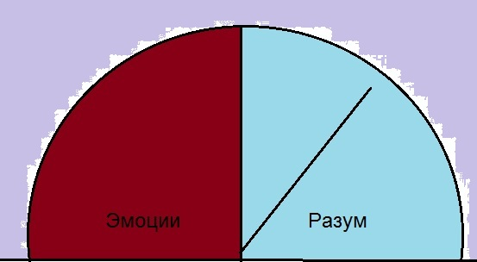
Логическая культура
Повышение культуры логического мышления, практическое использование логики и смещение фокуса принятия решений в область рационального позволяет человеку планировать свою жизнь и достигать своих долгосрочных целей в быстро меняющемся мире

Slide 10
Верно ли умозаключение?
Если преступник проник в помещение через дверь, должен быть взломан замок. Если же он проник в помещение через окно, то должен был оставить свои следы на окне. Но замок не взломан и следов на окне нет. Следовательно, преступник не проникал в помещение ни через дверь, ни через окно

Slide 11
Верно ли умозаключение?
Если капиталовложения останутся постоянными, то возрастут правительственные расходы или возникнет безработица. Если правительственные расходы не возрастут, то налоги не будут повышены. Если налоги не будут повышены и капиталовложения останутся постоянными, то безработица не возрастёт. Следовательно, правительственные расходы возрастут.

Slide 12
Вы ведёте собеседование по итогам экзамена с тремя студентами-иностранцами. Они с трудом Вас понимают, а отвечают только односложно: «йа» и «наам».
Одно из этих слов означает «да», а другое «нет», но что именно – Вы не знаете.
Один из них – человек, дорожащий своей репутацией и говорит правду.
Другой – патологический лжец. Третий же собеседник на самом деле не понимает, что ему говорят, и, подражая двум другим, выдаёт случайный ответ «йа» или «наам».
Ваша задача, задав только три вопроса, на которые можно ответить «да» или «нет», определить, кто из собеседников является кем.

Slide 13
Загадочные цефеиды
Астрофизики установили, у звёзд цефеид период изменения блеска точно связан со светимостью. Такая же связь обнаруживается и у Полярной звезды. Следовательно, Полярная звезда – цефеида.

Slide 14
Логические операторы (знаки)
A | B | A&B | A v B | A v B | A→B | A≡B
и | и | и | и | л | и | и
и | л | л | и | и | л | л
л | и | л | и | и | и | л
л | л | л | л | л | и | и

Slide 15
Модусы
A→B, A modus ponens A→B, ┐B modus tollens
B ┐A
A v B, A A v B, B
┐ B ┐A

Slide 16
Сложные модусы
(A→B), (C → D), (A & C) (A→B), (C → D), (┐B &┐ D)
B & D ┐A & ┐ C

Slide 17
Дилеммы
Конструктивные
((A → C) , (B → C), (A v B)) → C
((A → B) , (C → D), (A v C)) → B v D
Деструктивные
((A → B) , (A → C), (┐B v ┐C)) → ┐ A
((A → B) , (C → D), (┐B v ┐D)) → ┐Av ┐C

Slide 18
Post Scriptum
После изучения курса «Логика» студенты безошибочно решают задачи, подобные приведённым. Не говоря уже о заметном повышении «логичности» речи, что является явным выражением повышения логической культуры.

